Slide 1


ОСОБЕННОСТИ РАЗРАБОТКИ АДАПТИРОВАННЫХ ОБРАЗОВАТЕЛЬНЫХ ПРОГРАММ И ОРГАНИЗАЦИЯ ОБРАЗОВАТЕЛЬНОГО ПРОЦЕССА В УСЛОВИЯХ ДОШКОЛЬНЫХ ОБРАЗОВАТЕЛЬНЫХ ОРГАНИЗАЦИЙ И НАЧАЛЬНОЙ ШКОЛЫ
«Реализация адаптированной образовательной программы и её особенности при организации образовательного процесса с детьми с ОВЗ в условиях центра развития ребёнка»
Учитель-дефектолог МДОУ
ЦРР – д/с № 21 Баринова С.А.
Узловая, 2023 г.

Slide 2

Структура
воспитательной
системы
с детьми
с ОВЗ
Традиции;
Бренды образования;
Направленность образовательного процесса;
Дополнительное образование;
Родители;
Социальные партнеры;
Команда;

Slide 3
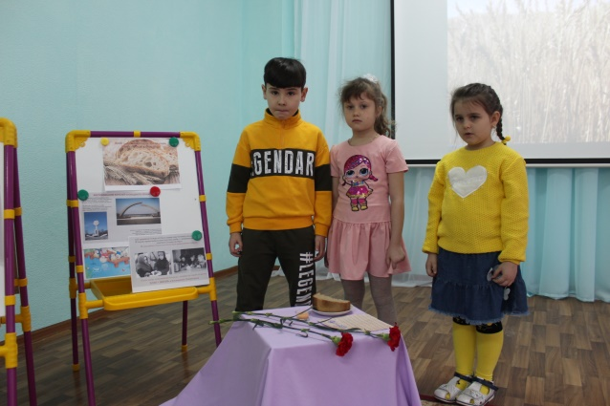
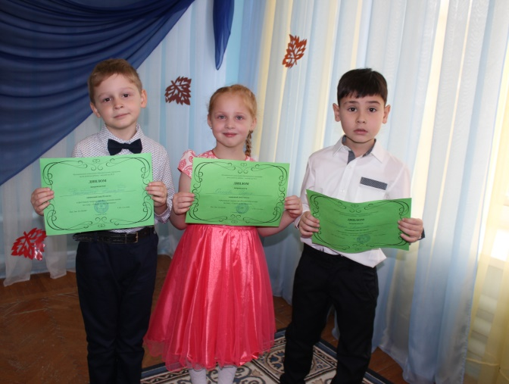
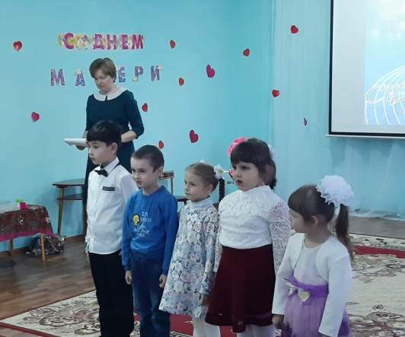
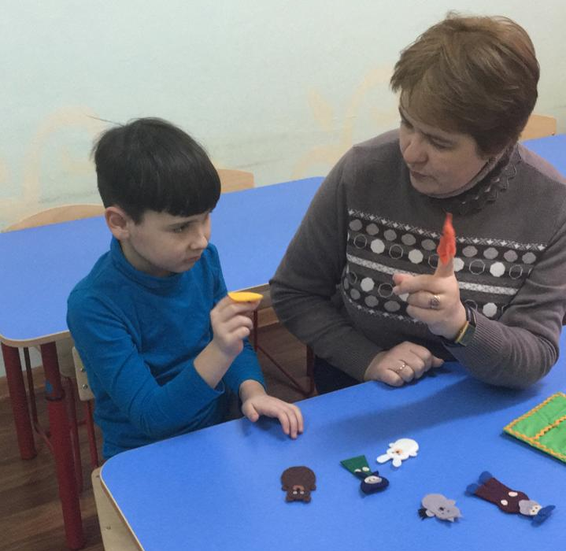
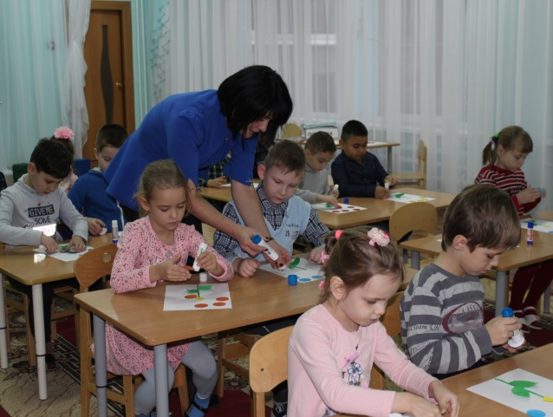
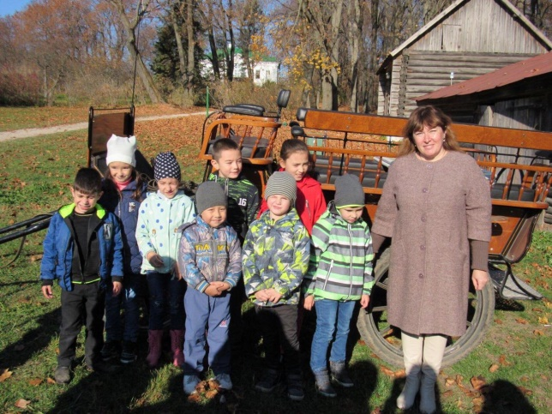
Образовательный процесс с детьми с ОВЗ
Участие в акциях
Участие в праздниках
III место в конкурсе чтецов
Занятия с
педагогом-психологом и
учителем-дефектологом
Экскурсия в рамках клуба
«Учусь вместе с мамой»
Занятия с
учителем-логопедом

Slide 4
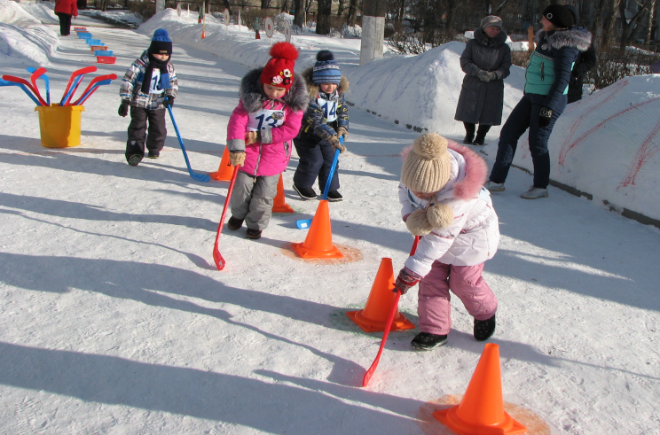
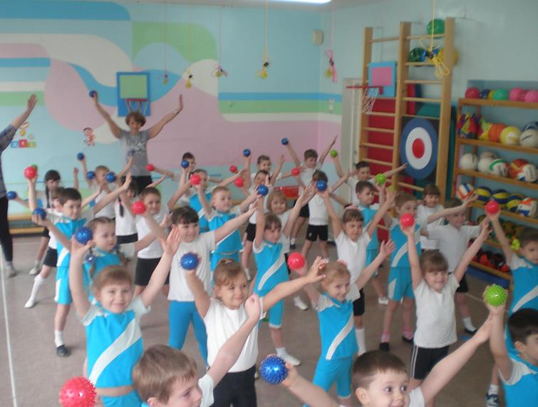
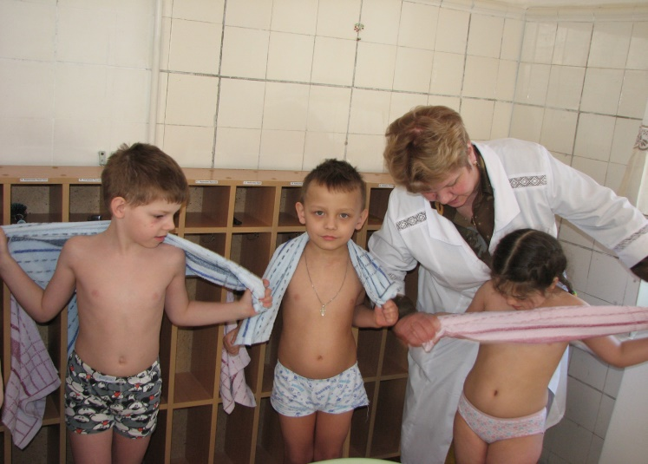
Физическое развитие
подвижные игры и физические упражнения во время прогулки;
корригирующая гимнастика;
непрерывно-образовательная деятельность по физической культуре;
недели здоровья;
Квест-игры;
Спартакиады

Slide 5
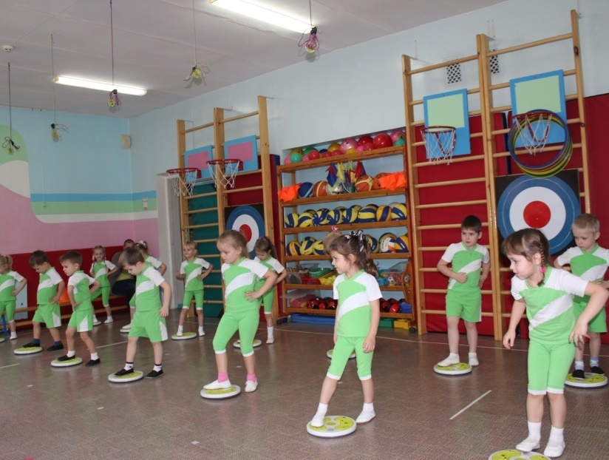
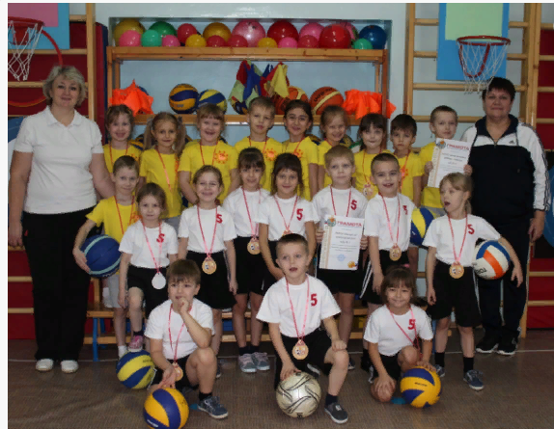
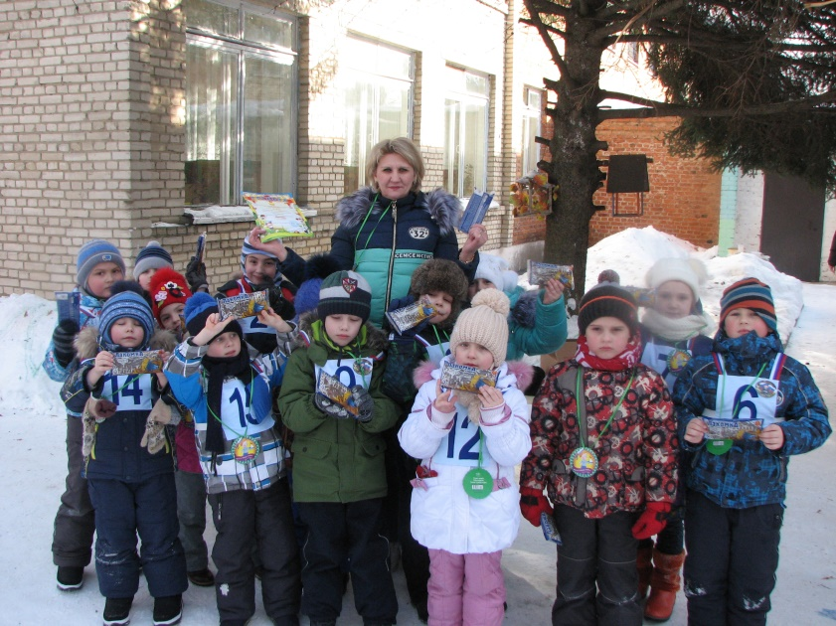
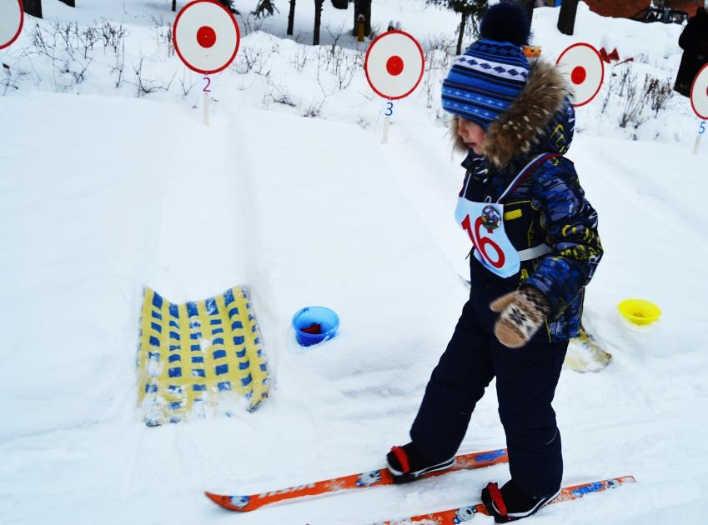
Физическое развитие

Slide 6
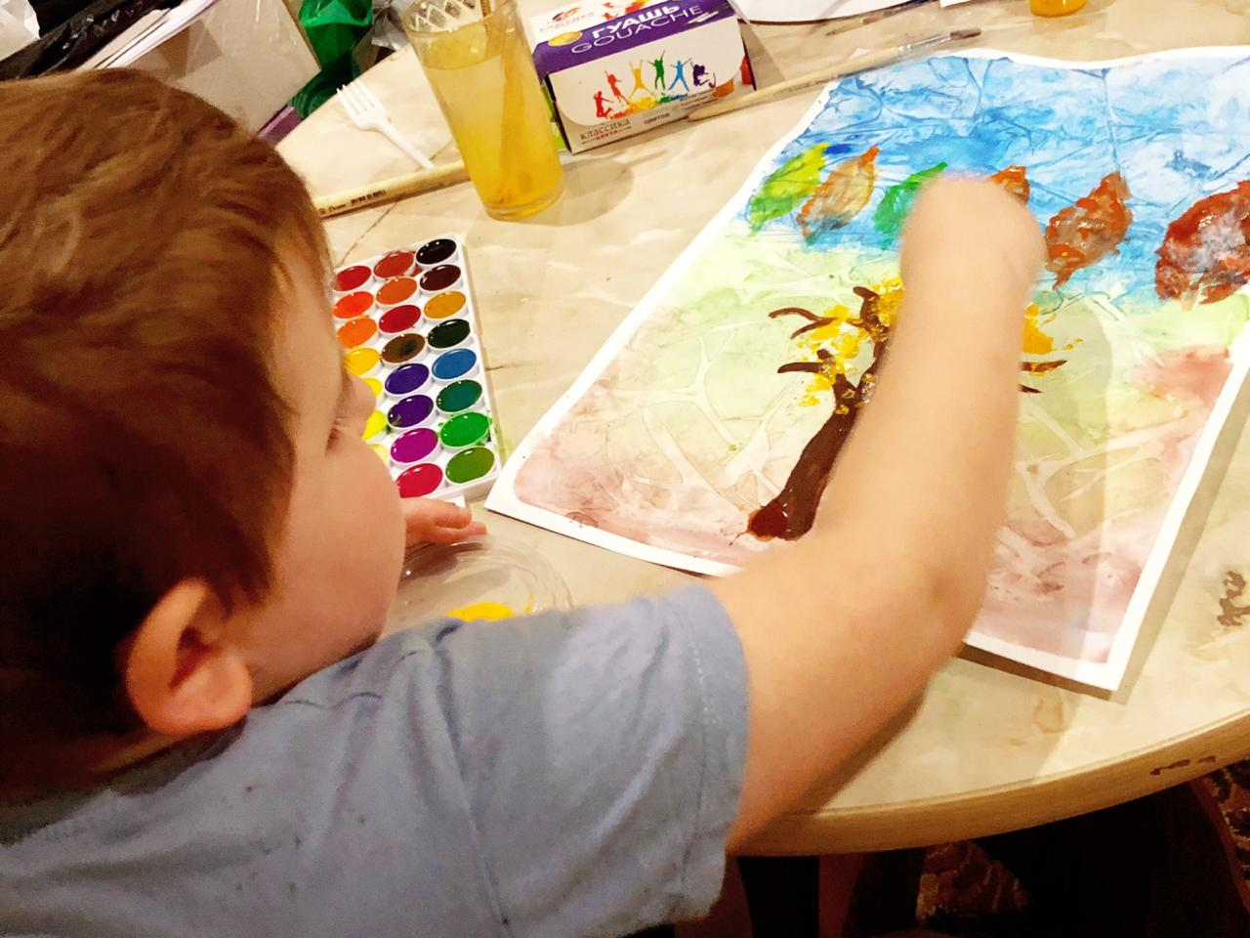

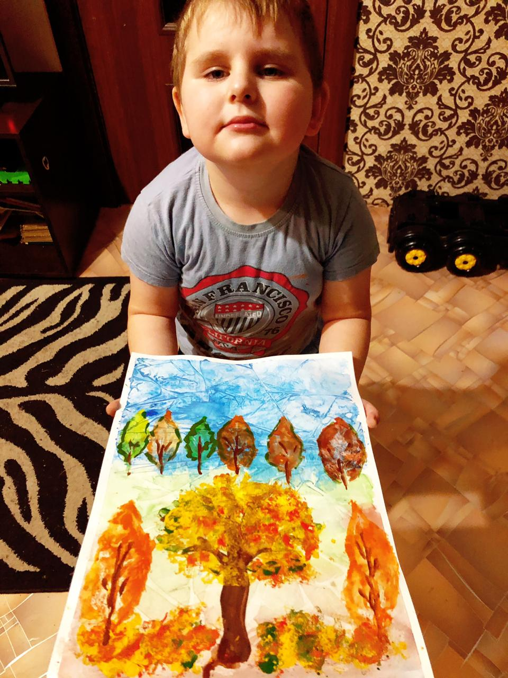
«Путь к успеху»

Slide 7
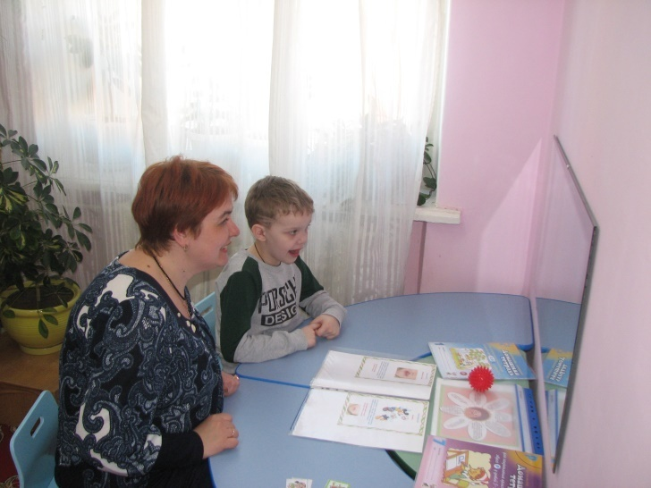
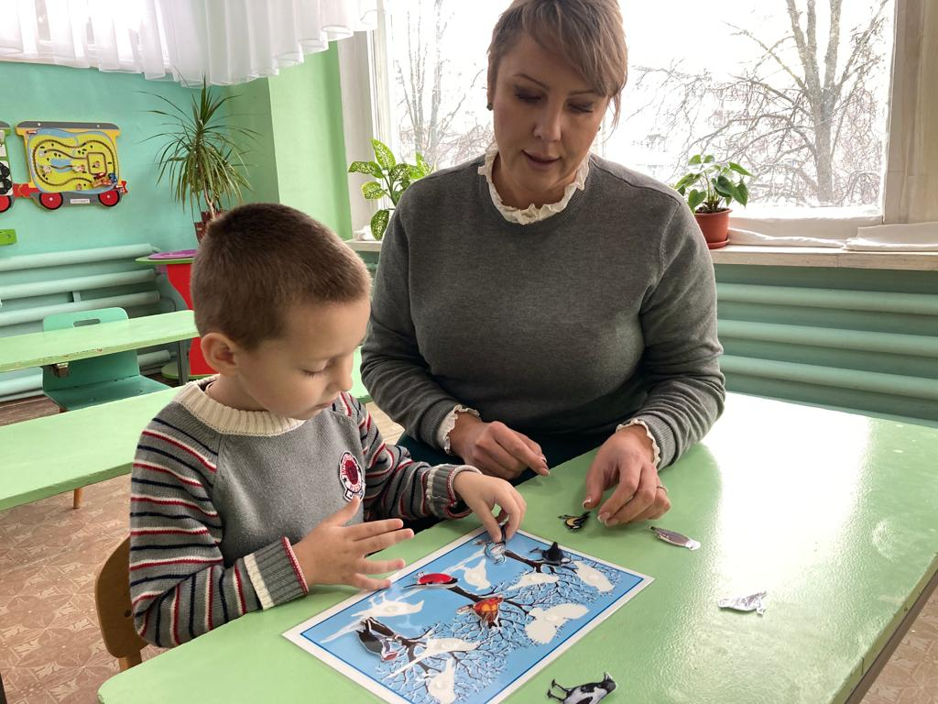
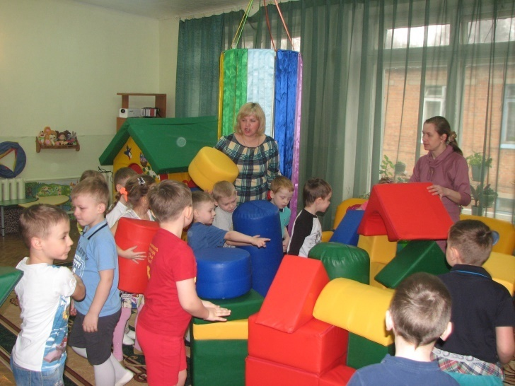
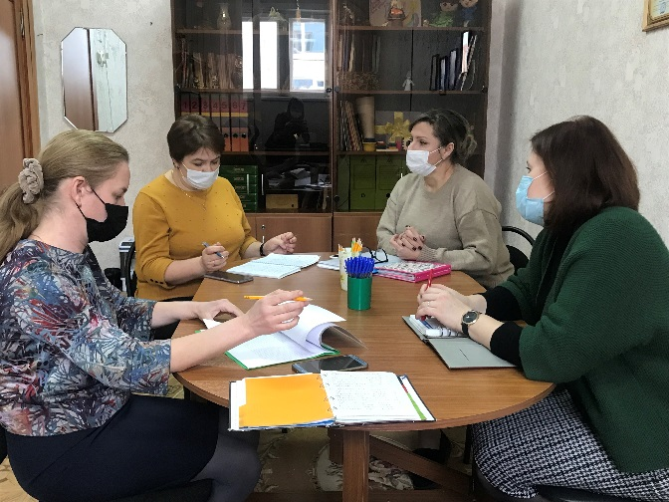
с учителем-логопедом
Коррекционная работа
с учителем-дефектологом
с педагогом-психологом
Психолого-педагогический консилиум

Slide 8
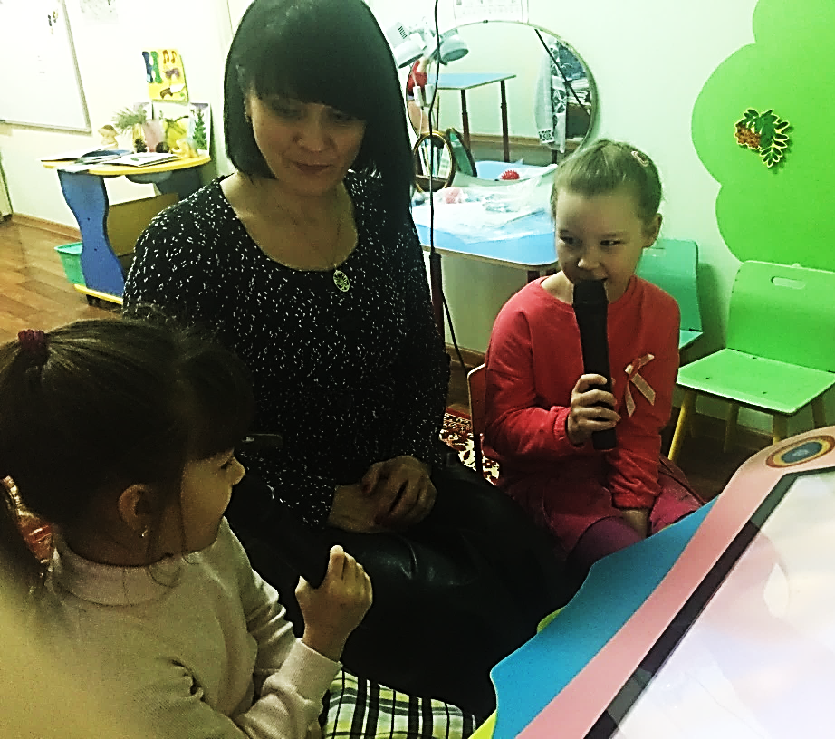
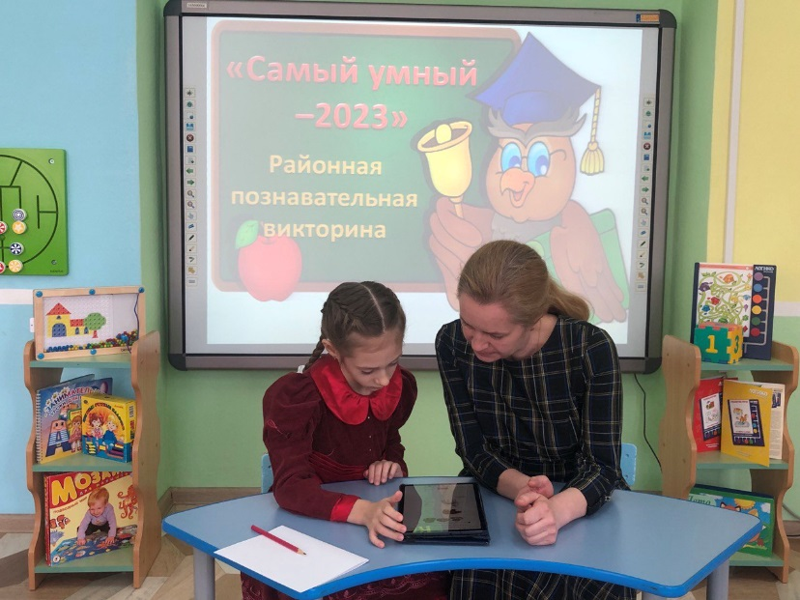
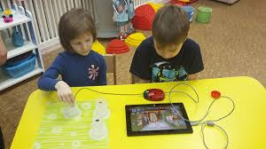

Интерактивное оборудование
«Логопедический стол»
Работа на планшетах и компьютерах
«Наураша»

Slide 9
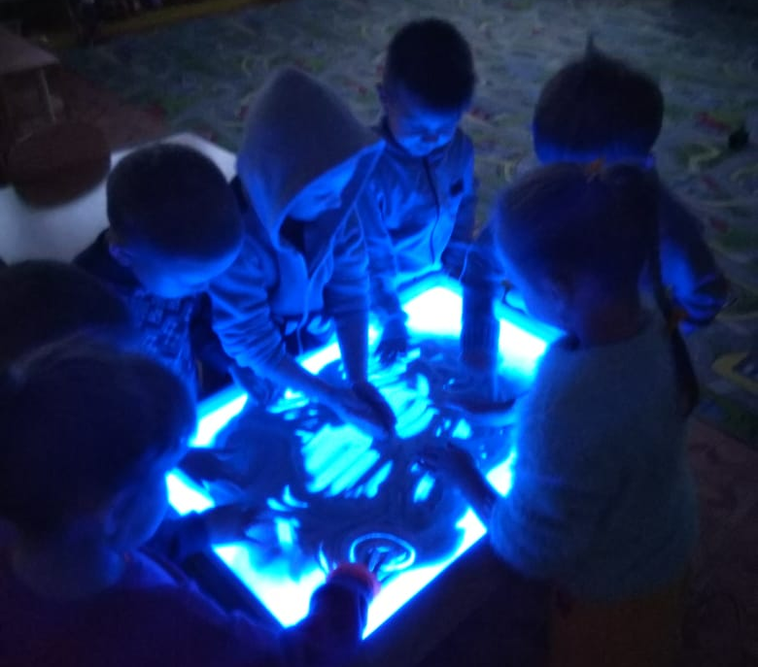
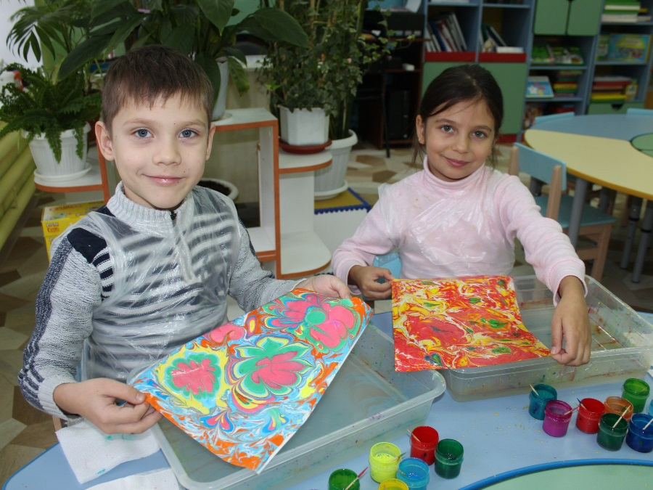
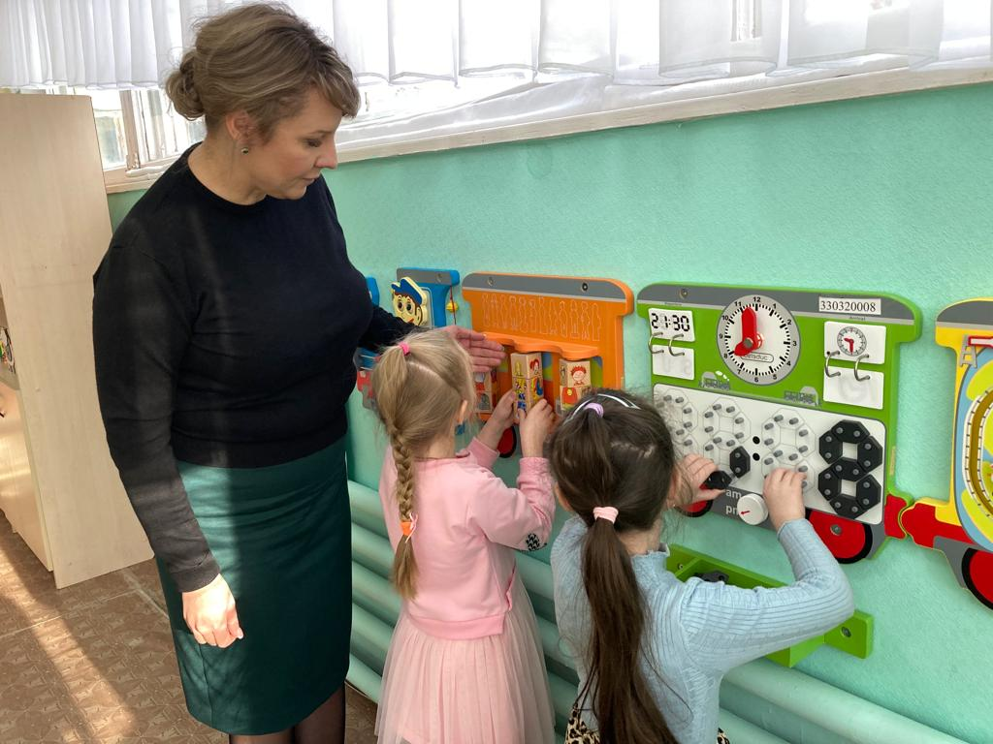
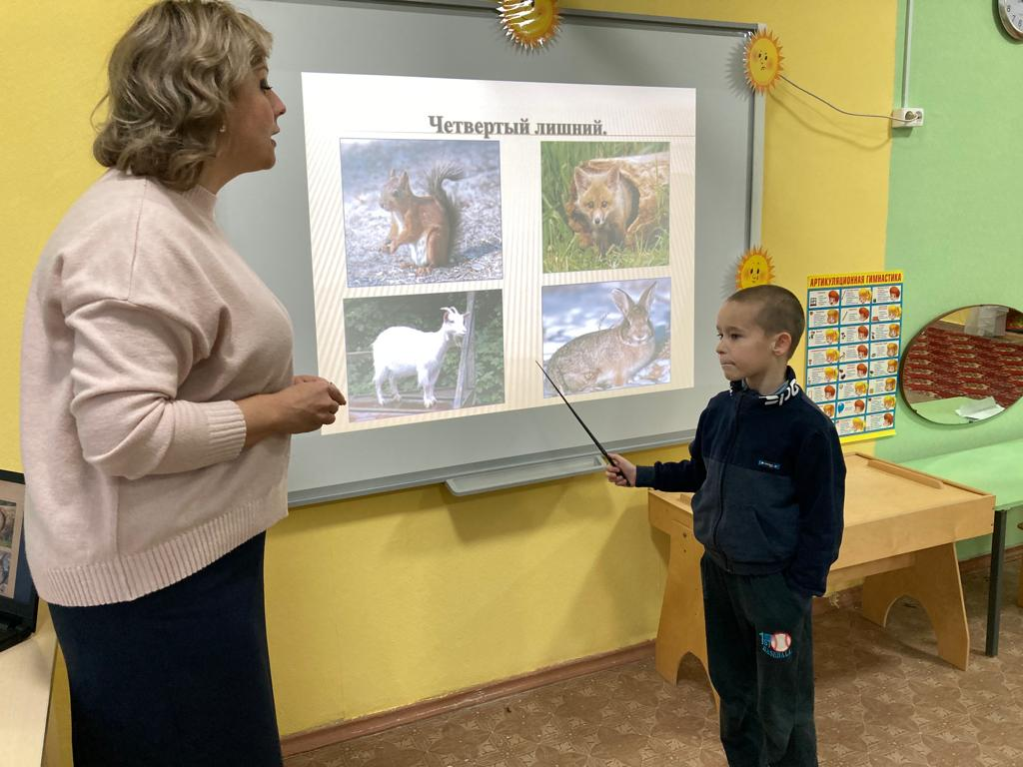
Кабинет учителя-дефектолога
«Акваанимация»
Песочница с подсветкой
Многофункциональные панели
Интерактивная доска

Slide 10
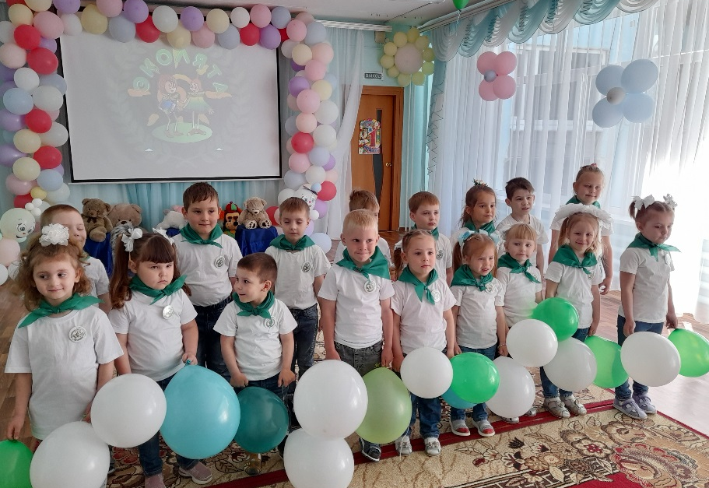
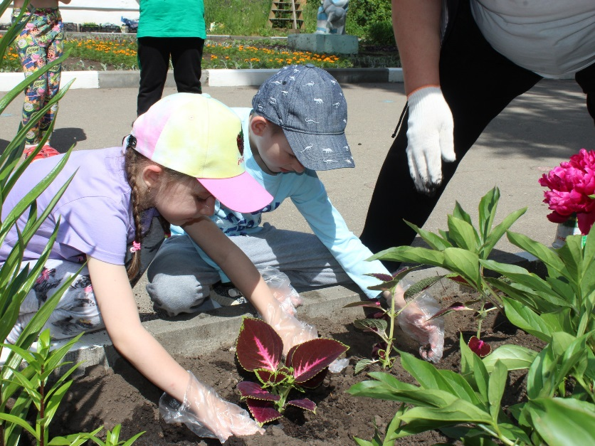
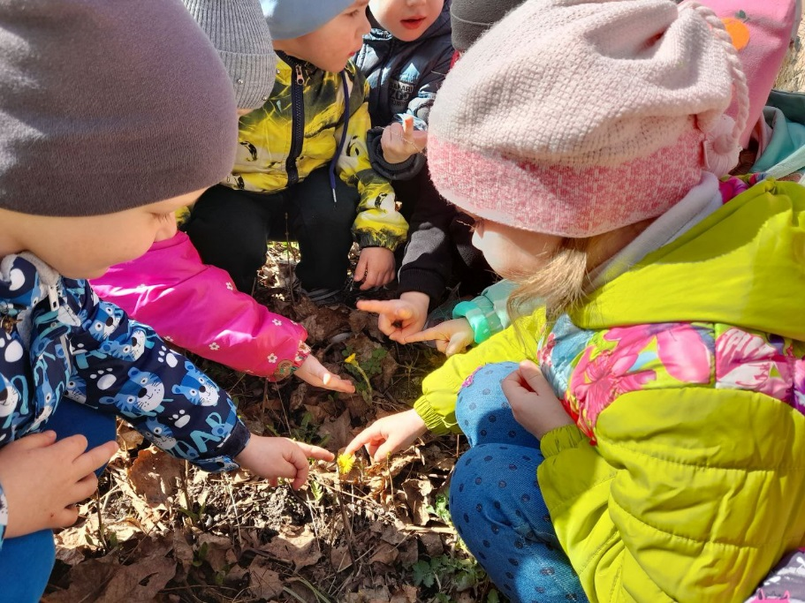
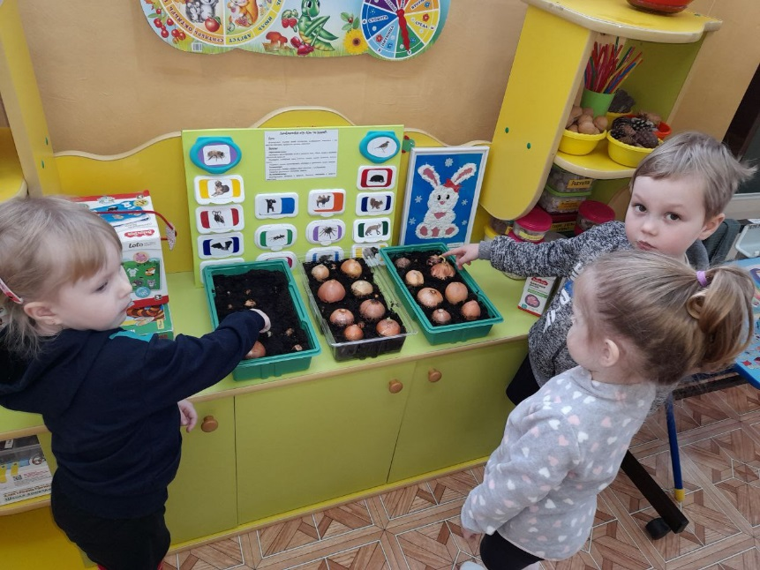
Эколята - Дошколята

Slide 11
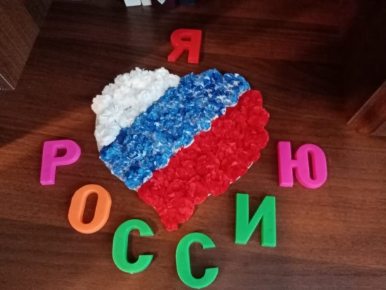
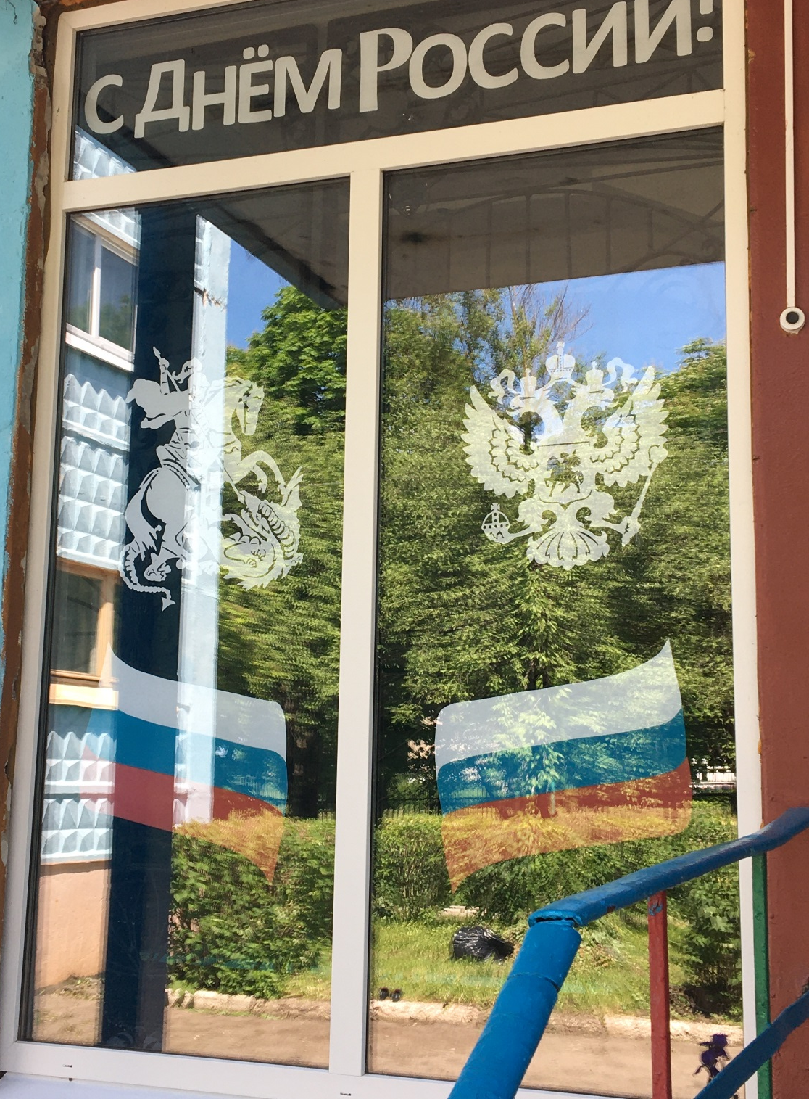
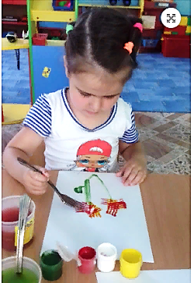
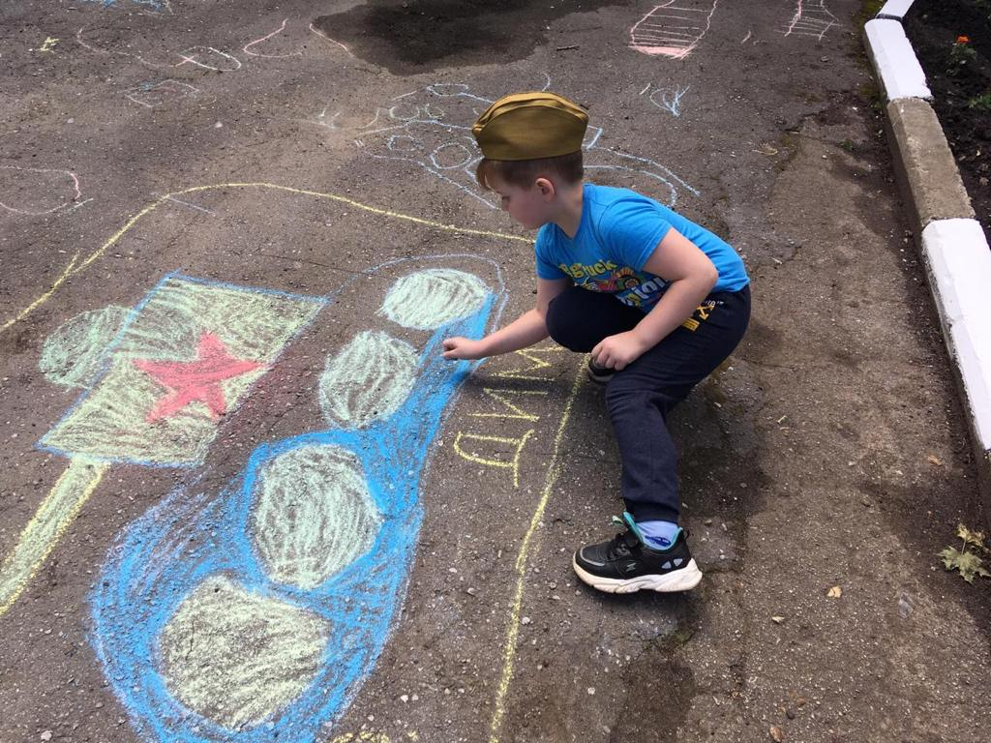
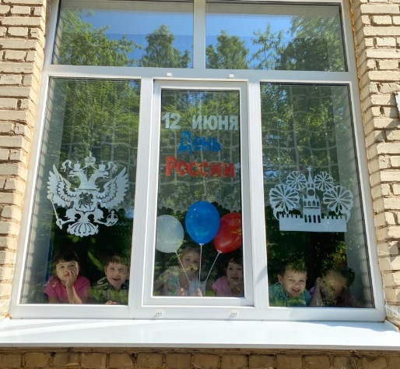
Участие в районных и
региональных акциях
#СердечнаяБлагодарность
#ОкнаРоссии
#КраснаяГвоздика
#ЯРисуюМелом

Slide 12
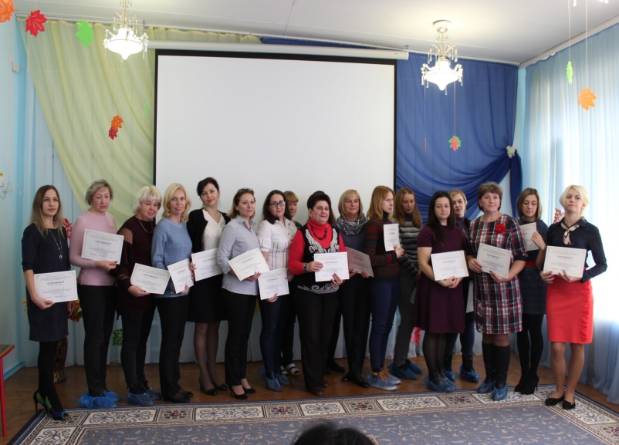
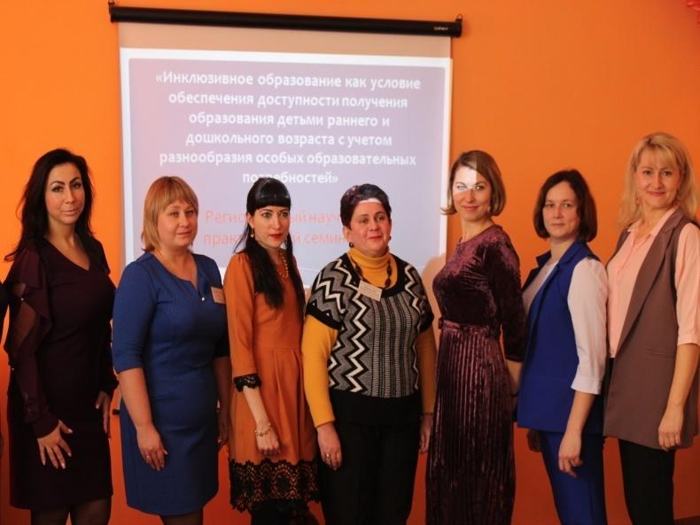
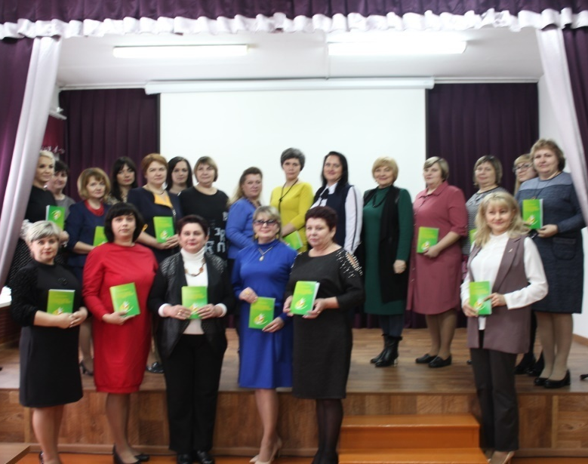
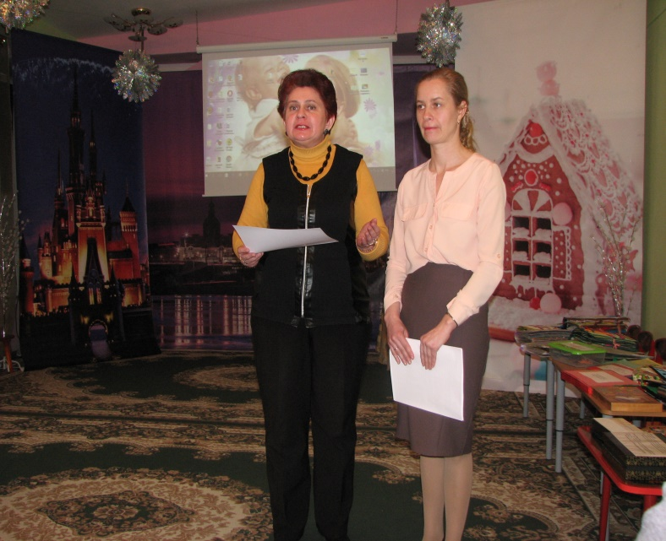
Сотрудничество
с ГОУ ДПО ТО «ИПК и ППРО ТО»

Slide 13
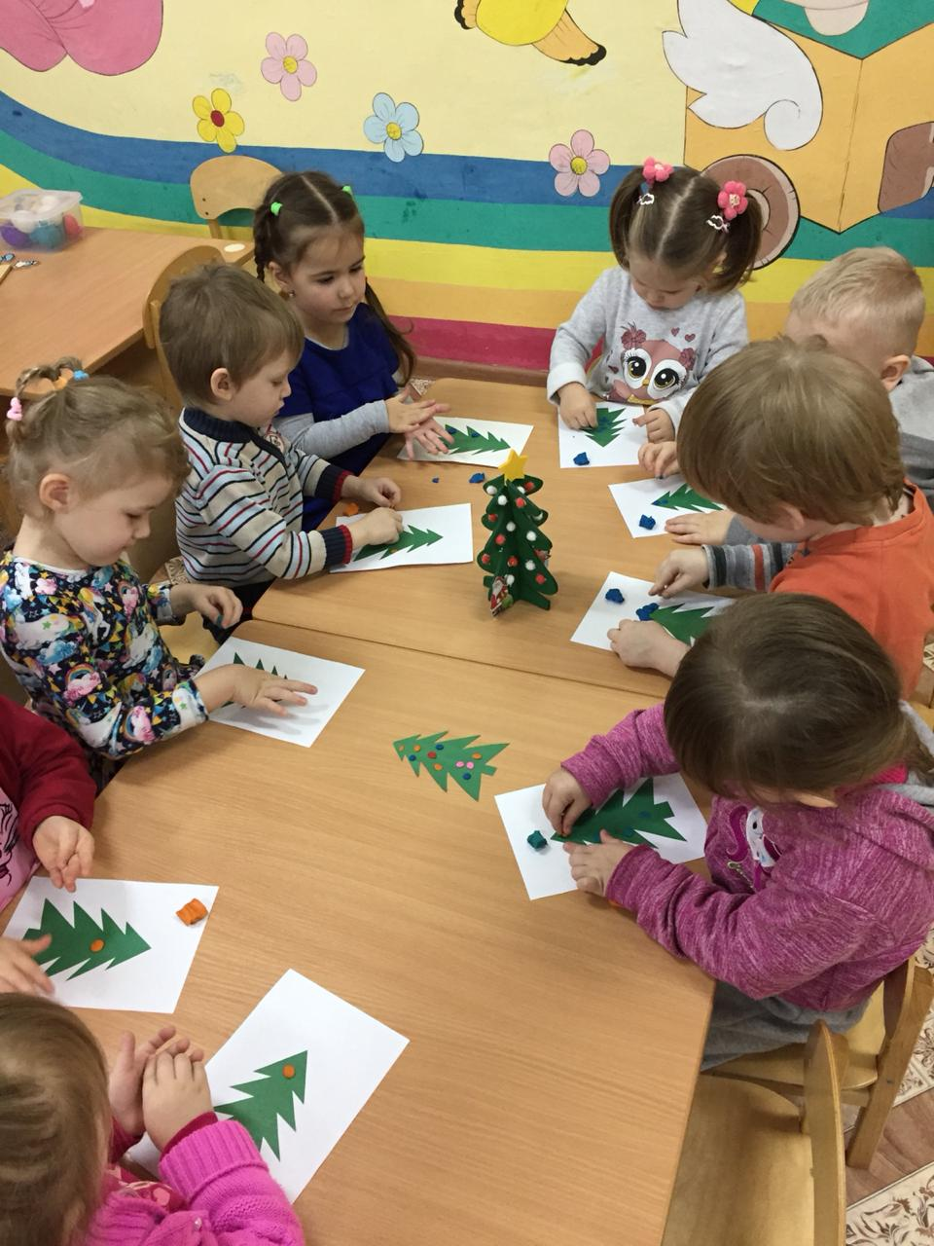
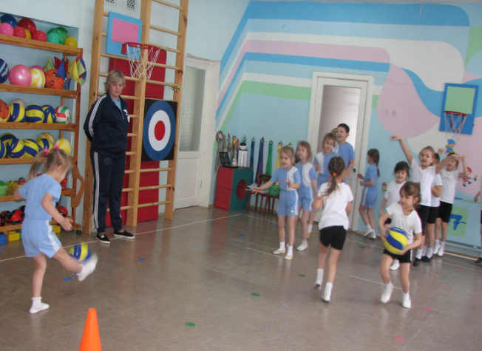
Дополнительное образование
- художественно-эстетической направленности:
«Танцевальный калейдоскоп»
- «Активное детство»
- социально-педагогической направленности
«Умники и умницы»
«АБВГДейка»
«Книжная страна»
«Край наш Тульский»
«Юный техник»
физкультурно-спортивной направленности
- «Школа мяча»

Slide 14
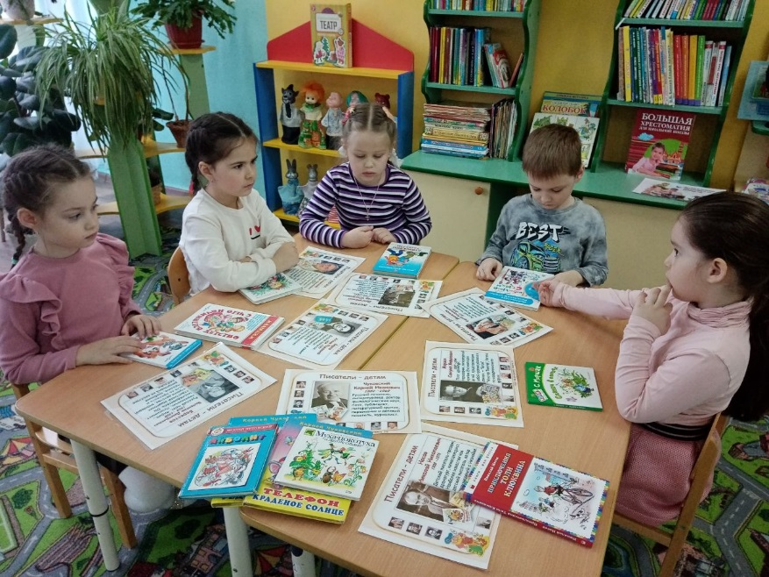
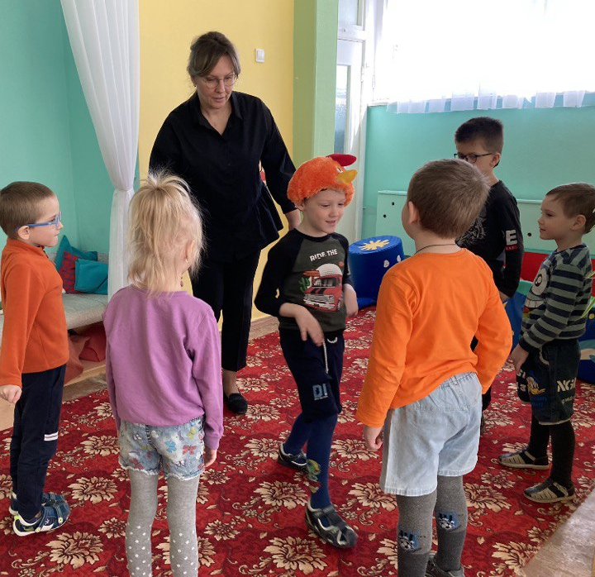
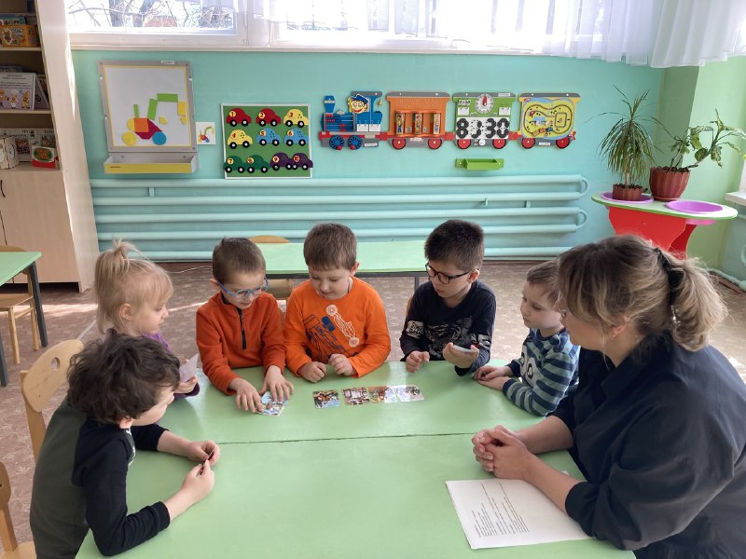

«Книжная страна»

Slide 15




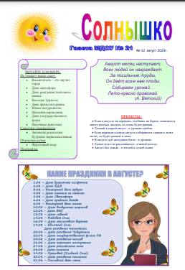
Информационная система
https://rutube.ru/channel/25269842/videos/
https://volnorez.com/solnyshko-71
https://t.me/+pBKqyS5pXHk1YTMy
https://vk.com/public204624923
http://uzlovaya21.russia-sad.ru/pechatnoe-izdanie

Slide 16
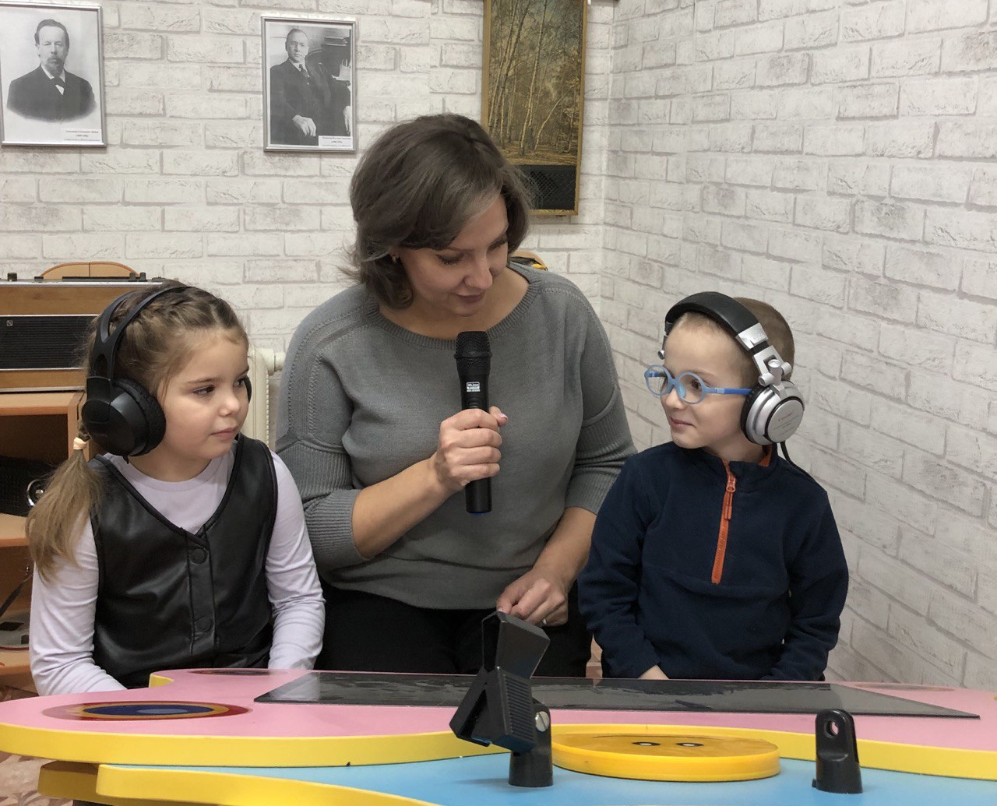
«Солнышко-71»
https://volnorez.com/solnyshko-71

Slide 17
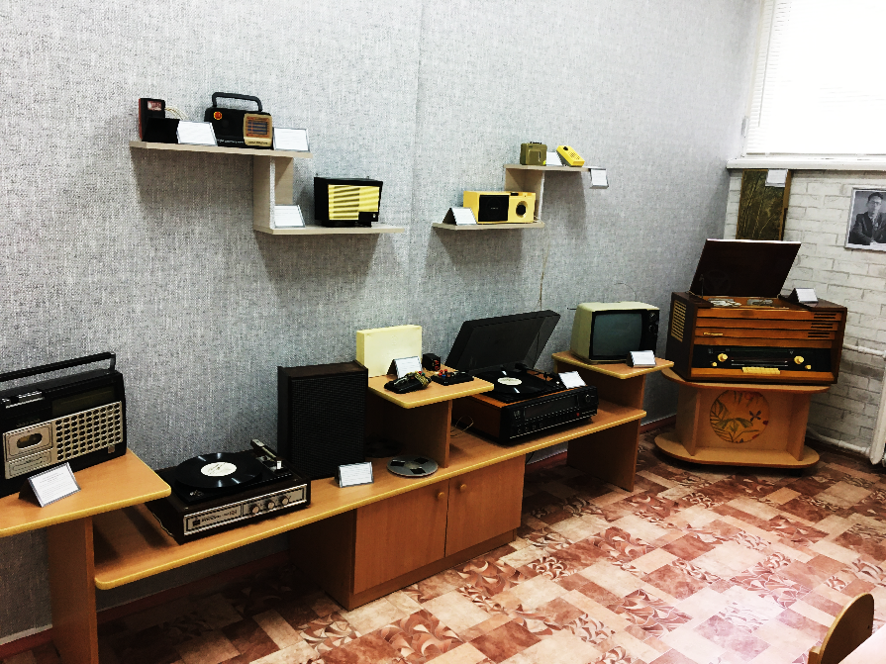
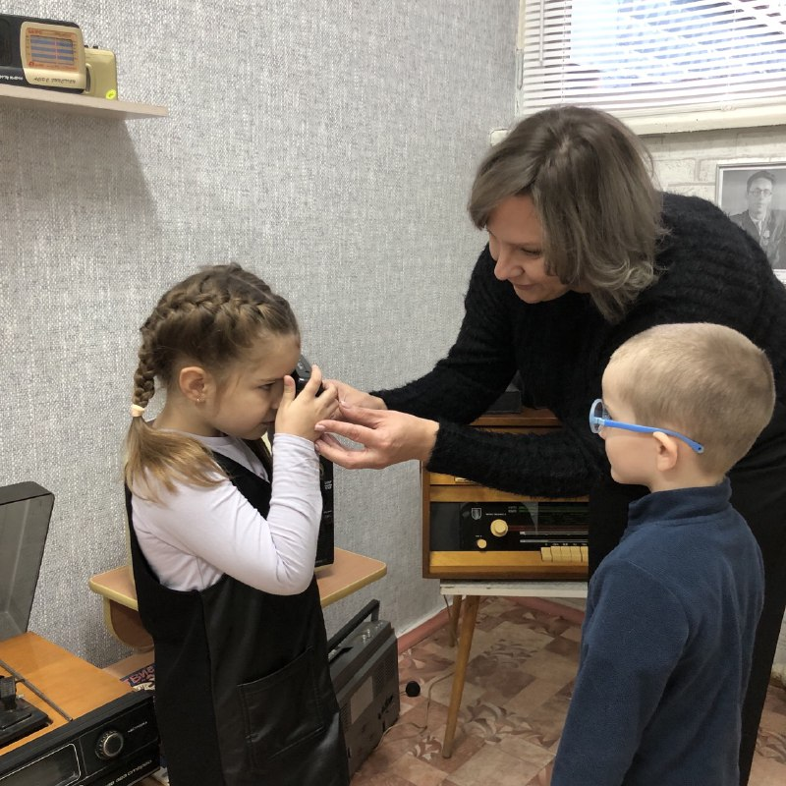
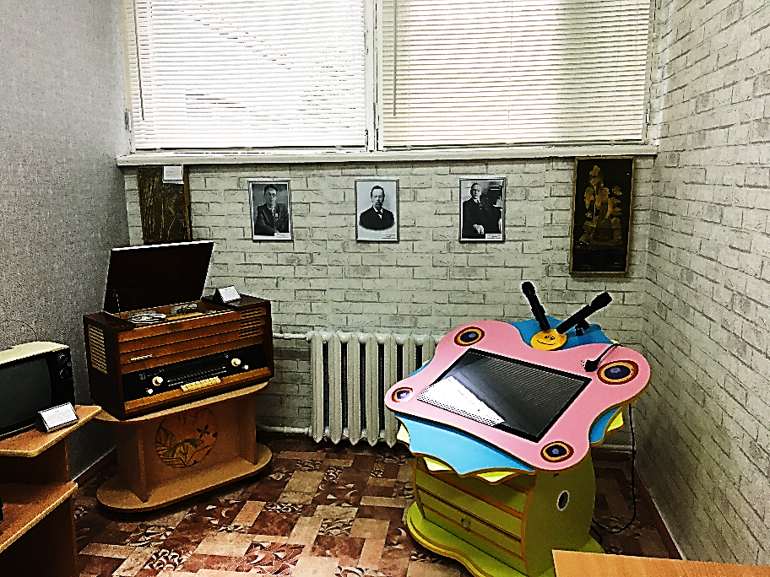
Мини-музей радио
https://volnorez.com/solnyshko-71

Slide 18
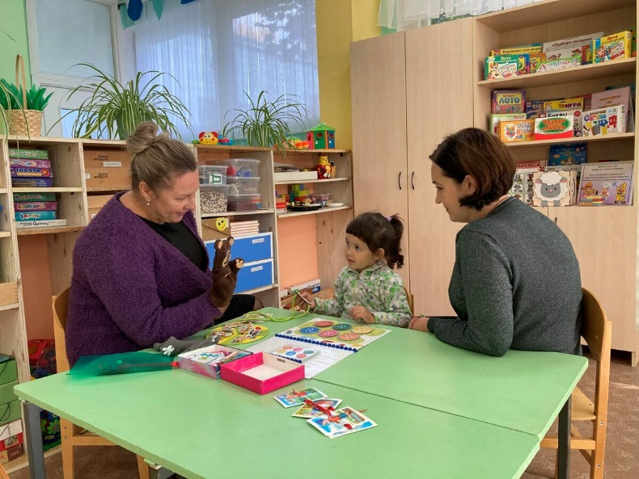



Консультационно-методический центр
«Родительские конференции»
«Семейный театр»
Родительские вечера
Праздники

Slide 19



Персональный сайт
http://barinova.s.a.tilda.ws/

Slide 20






Лидерство
Спартакиада
«Самый умный»
«Осенняя ярмарка»
«Маленькие чудеса»
Конкурс рисунков
«Живой родник»

Slide 21






Динамика развития
Исследовательская деятельность
ФЭМП
Совместные мероприятия
Развлечения
Развитие речи
Театрализованные представления

Slide 22
Мы рады встрече!
301609, Россия, Тульская область,
Узловский район, город Узловая,
Квартал 50 лет Октября, дом 3-а
uzlovaya21.russia-sad.ru

